Slide 1

第5章 统计指数与综合评价
5.1 统计指数的概念、作用和分类
5.2 总指数的计算
5.3 指数体系与因素分析
5.4 综合评价

Slide 2
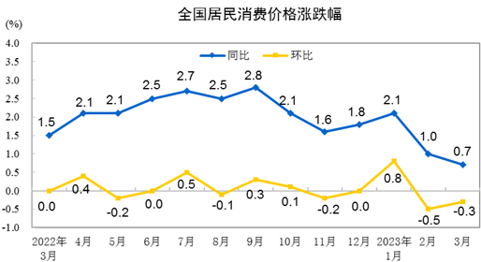
引例：感悟指数1——价格指数
  国家统计局2023-4-11 发布
  2023年3月份，全国居民消费价格同比上涨0.7%。其中，城市上涨0.7%，农村上涨0.6%；食品价格上涨2.4%，非食品价格上涨0.3%；消费品价格上涨0.5%，服务价格上涨0.8%。1—3月平均，全国居民消费价格比上年同期上涨1.3%。3月份，全国居民消费价格环比下降0.3%...
Notes:
什么是指数？
价格指数与价格上涨率是什么关系？
什么是环比指数、同比指数？
什么是CPI与PPI ？
测度通货膨胀应该用什么指数？
指数怎么计算？
这些指数之间是什么关系？
指数还有什么作用？

Slide 3
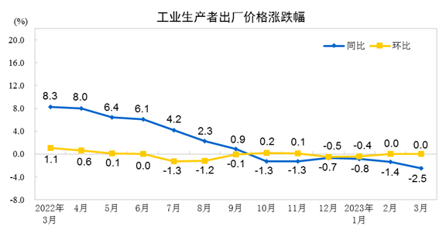
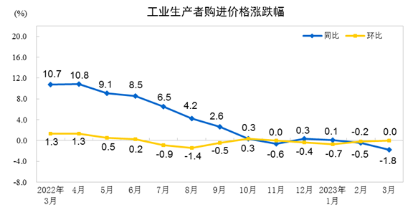
工业生产者价格指数
  国家统计局2023-4-11
2023年3月份，全国工业生产者出厂价格同比下降2.5%，环比持平；工业生产者购进价格同比下降1.8%，环比持平。一季度，工业生产者出厂价格比去年同期下降1.6%，工业生产者购进价格下降0.8%。
Notes:
1.指标解释：工业生产者价格指数包括工业生产者出厂价格指数（Producer Price Index for Industrial Products， 简称PPI）和工业生产者购进价格指数。
工业生产者出厂价格指数反映工业企业产品第一次出售时的出厂价格的变化趋势和变动幅度。
工业生产者购进价格指数反映工业企业作为中间投入产品的购进价格的变化趋势和变动幅度。
2.统计范围——统计调查涵盖40个工业行业大类、1300多个基本分类的工业产品价格；工业生产者购进价格统计调查涵盖9大类、800多个基本分类的工业产品价格。
3.调查方法——采取重点调查与典型调查相结合的调查方法，涉及全国4万多家工业企业。

Slide 4
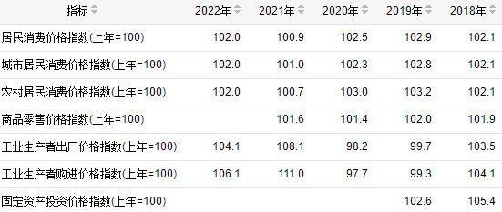
环比价格指数（年度）
Notes:
农产品集贸市场价格指数（月度数据可查；农产品价格指数——年度数据可查）
按季发布的：
农产品生产价格指数是反映一定时期内，农产品生产者出售农产品价格水平变动趋势及幅度的相对数。
固定资产投资价格指数是反映一定时期内固定资产投资品及取费项目的价格变动趋势和程度的相对数。

Slide 5
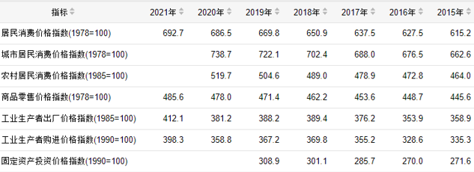
定基价格指数
注意：各种价格指数基期不尽相同

Slide 6
制造业采购经理指数（PMI）2023.3.31
3月份，制造业采购经理指数（PMI）为51.9%，比上月下降0.7个百分点，高于临界点，制造业保持扩张态势。
  5个分类指数中生产指数、新订单指数和供应商配送时间指数均高于临界点. 原材料库存指数和从业人员指数略低于临界点。
Notes:
国家统计局服务业调查中心、中国物流与采购联合会。制造业采购经理调查指标体系包括生产、新订单、新出口订单、在手订单、产成品库存、采购量、进口、主要原材料购进价格、出厂价格、原材料库存、从业人员、供应商配送时间、生产经营活动预期等13个分类指数。
制造业PMI是由5个扩散指数（分类指数）加权计算而成。5个分类指数及其权数是依据其对经济的先行影响程度确定的。具体包括：新订单指数，权数为30%；生产指数，权数为25%；从业人员指数，权数为20%；供应商配送时间指数，权数为15%；原材料库存指数，权数为10%。其中，供应商配送时间指数为逆指数，在合成制造业PMI指数时进行反向运算。

Slide 7
3月份，非制造业商务活动指数为58.2%，比上月上升1.9个百分点，高于临界点，非制造业恢复发展步伐加快。
  从行业看，零售、铁路运输、道路运输、航空运输、互联网软件及信息技术服务、货币金融服务、租赁及商务服务等行业商务活动指数位于60.0%以上高位景气区间。
Notes:
【我国2018年首次发布】

Slide 8

3月份，综合PMI产出指数为57.0%，比上月上升0.6个百分点，位于较高景气区间，表明我国企业生产经营总体情况继续好转。

Slide 9
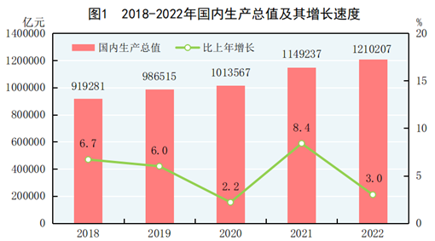
感悟指数2
（2022年国民经济和社会发展统计公报 2023-02-28）
2022年全年国内生产总值1210207亿元，比上年增长3.0%
名义增长率5.3%
  注：绝对量按现行价格（实际价格）计算，
  增长率按可比价格（不变价）计算。

Slide 10
感悟指数3
（2022年国民经济和社会发展统计公报 2023-02-28）
2022年全国居民人均可支配收入36883元，比上年增长5.0%，扣除价格因素，实际增长2.9%。 城镇居民人均可支配收入 49283元，比上年增长3.9%，扣除价格因素，实际增长1.9%。农村居民人均可支配收入20133元，比上年增长6.3%，扣除价格因素，实际增长4.2%。
  何为“实际增长％”？
  为什么要剔除价格因素？
  如何剔除？
  城乡剔除依据相同吗？

Slide 11
统计指数分析
与时间数列分析
  都是从动态的角度来研究现象的发展变化
  时间数列分析法侧重于单个体现象的发展变化情况，而统计指数分析法着重于多个体现象的发展变化情况（指数还可以拓展到静态比较） 。

Slide 12
5.1 统计指数的概念、作用和分类
5.1.1 统计指数的概念
5.1.2 统计指数的作用
5.1.3 统计指数的分类

Slide 13
5.1.1 统计指数的概念
统计指数有广义和狭义之分：
  广义：反映现象数量变动或差异程度的相对数；
  狭义：综合反映复杂现象总体数量变动或差异程度的特殊相对数。
复杂现象总体
  由许多度量单位不同或性质各异的个体组成的、数量上不能直接加总的现象总体 。
  如居民消费总量、居民消费价格就是复杂总体

Slide 14
（狭义）指数的特点
综合性：指数反映的不是单一事物的变动，而是多个个体构成的复杂现象总体的变动，是一种综合性数值；
平均性：指数是总体中各个体变化程度的一个代表性数值，即指数所反映的总变动本质上是一种平均意义上的变动 。

Slide 15
5.1.2 指数的作用
1.反映复杂现象总体变化的方向和程度；
  就反映现象时间上放在变化的指数而言：
  指数 ～发展速度，
  （指数－100%）～ 增减速度
2.利用指数体系对现象总额或总平均数变动进行因素分析——反映现象变化对相应总额或总量的影响程度；
【此外，】编制指数数列，反映现象变化的趋势和规律性。

Slide 16
5.1.3 指数的种类
指数

Slide 17
1. 按对象范围不同分：
个体指数
  反映某一项目或单个事物变动的相对数；
  如一种商品的价格或销售量的变动。
总指数
  反映多个项目或多个事物构成的复杂现象总体综合变动的相对数；
  如多种商品的价格或销售量的综合变动。
类指数介于个体指数与总指数之间
  当由个体指数计算类指数，类指数实质上是总指数
  当由类指数计算总指数时，类指数当作个体指数。

Slide 18
2.按说明对象的特征不同分为：
在统计指数理论中，把所要反映其数量变动的那个指标称为指数化指标。
数量指标指数——指数化指标是数量指标
  反映说明总体在规模上、总量上的数量变动；
  如产品产量指数、商品销售量指数等
质量指标指数——指数化指标是质量指标
  说明总体在比较关系上（内含数量）的数量变动
  如价格指数、产品成本指数、劳动生产率指数等

Slide 19
3. 按对比基础（时间状况）不同分为：
动态指数（时间对比指数）
  总体变量在不同时间上对比形成
  有环比指数、定基指数和同比指数之分。
静态指数
  总体变量在同一时间不同空间上的对比（空间对比指数、区域比较指数）;
  复杂总体的计划完成程度;
  静态指数是动态指数应用上的拓展，其计算原理和分析方法与动态指数相同。

Slide 20
环比指数与定基指数的关系
环比指数
  在指数数列中，各期指数都以上期为对比基期
定基指数
  各期指数都以某一固定时期为对比基期。
二者的关系
  对于广义指数（即发展速度），定基指数=环比指数的连乘积；对于狭义指数，这种关系只在特定条件（不变权数）下才成立。

Slide 21
5.2 总指数的计算
5.2.1 综合法指数
5.2.2 平均法指数
5.2.3 几种常用的价格指数

Slide 22
例+
某公司三种商品的销售量和价格
产品 名称 | 计量 单位 | 销售量 |  | 价格（万元）
 |  | 基期 | 报告期 | 基期 | 报告期
(甲) | (乙) | (1) | (2) | (3) | (4)
A | 件 | 1200 | 1000 | 2.0 | 2.3
B | 台 | 1000 | 1200 | 0.8 | 0.9
C | 吨 | 76 | 100 | 1.5 | 1.62
合计 | — | — | — | — | —
各种商品的销售量不同度量、不能直接加总；各种商品的价格也是不同度量的。如何计算销售量总指数和价格总指数？

Slide 23
5.2.1 综合法指数
1.综合法指数的原理
是通过两个时期的综合总量对比来计算的总指数，主要特点是先综合而后对比。
  总指数要反映多个个体构成的复杂总体的现象的综合变动。而多个个体的数量不同度量（使用价值不同、度量单位不同，不能直接加总）。
  引入媒介因素，使所研究现象转化为同度量的、可加总的另一现象，并借助于该现象的变化可反映所研究现象的变化（在其中的媒介因素固定不变的条件下）。

Slide 24
综合法的思路（1）
要反映多种商品销售量q的综合变化程度
销售额 qp
引入媒介因素 p
可加总、
对比
报告期销售总额
基期销售总额
固定媒介因素 p
？
销售总额（qp）的变动程度

Slide 25
综合法的思路（2）
要反映多种商品销售价格p 的
综合变化程度
销售额 qp
引入媒介因素 q
可加总、
对比
报告期销售总额
基期销售总额
固定媒介因素q
？
销售总额（qp）的变动程度

Slide 26

综合指数中的两个因素（指标）
  指数化指标——所要测定其变动的指标。
  同度量因素——使不同度量的现象过渡 （转化）成可以同度量的媒介因素。

Slide 27
编制综合法指数的关键
引入同度量因素——根据现象之间内在联系来选择。
  如：消费总额= 消费量×价格 ；
  总 成 本=产量×单位成本
      上述经济方程式等号左边是价值，分解为等号右边的两个因素：物量（数量指标）和价格（质量指标）。
      在计算指数时，数量指标和质量指标互为同度量因素。
固定同度量因素——选择在不同的时间，就有不同的计算公式。
  基 期——拉氏指数，或 L 式指数
  报告期——帕氏指数，或 P 式指数（也称为派氏指数、派许指数）
  某一特定时间——如采用不变价格计算的产量指数。

Slide 28
2.综合法指数的计算公式
指数计算中常用符号的含义：
q ：数量指标（如物量）
p：质量指标（如物价）
下标1：报告期，下标0：基期
I ：个体指数，
    I_{q} ：物量个体指数；I_{p}：物价个体指数
：总指数
    ：数量指标总指数， ：质量指标总指数

Slide 29
例5-1
某企业三种产品产量及单位成本资料
产品 名称 | 计量 单位 | 产量 |  | 单位成本（万元）
 |  | 基期 q₀ | 报告期 q₁ | 基期 p₀ | 报告期 p₁
(甲) | (乙) | (1) | (2) | (3) | (4)
A | 台 | 12000 | 10500 | 2.0 | 2.3
B | 件 | 10000 | 12000 | 0.8 | 0.9
C | 吨 | 760 | 1000 | 1.5 | 1.62
各种商品的产量不同度量、不能直接加总；各种商品的单位成本也是不同度量的。如何计算产量总指数和单位成本总指数？

Slide 30
数量指标指数——以产量总指数为例
  引入单位成本p为同度量因素，将不同度量的产量q转化为同度量(可加总、对比)的总成本(qp)；
  将各种产品单位成本p固定在同一时间，借助于总成本(qp)的变化可以反映产量q的变化。
  单位成本p在此具有同度量的作用和权数的作用。
  m=0, 拉氏指数
  m=1, 帕氏指数
  m=其它特定时间…
（一般都省略了括号和下标 i ）

Slide 31
质量指标指数——以单位成本总指数为例
  引入产量q为同度量因素，将不同度量的单位成本p转化为同度量(可加总、对比)的总成本(qp) ；
  将各种产品产量q固定在同一时间，借助于总成本(qp)的变化可以反映单位成本p的变化。
  产量q在此具有同度量的作用和权数的作用。
  m=0, 拉氏指数
  m=1, 帕氏指数
  m=其它特定时间…
（一般都省略了括号和下标 i ）

Slide 32
为了计算拉氏、帕氏的数量指标指数和质量指标指数，需要先计算四个总额（本例中的总成本），最好列表计算（如下表），也可以列式计算（此略）。

Slide 33
（1）拉氏指数—把同度量因素固定在基期
【例5-1】拉氏产量总指数：
表示∶（a）报告期三种产品产量总的来说(或平均来说)比基期下降3.14％；
（b）产量变化对总成本的影响（按基期单位成本计算）：
  由于产量下降3.14 %而使总成本相应减少3.14 %；
  由于产量下降而使总成本变动的绝对额=-1040 万元

Slide 34
拉氏指数—把同度量因素固定在基期（续）
【例5-1】拉氏单位成本总指数：
表示∶(a)报告期三种产品的单位成本总的（平均）来说比基期上涨14.16％；
(b)单位成本变化对总成本的影响(按基期产量计算)：
  由于单位成本上涨14.16％，使总成本增加14.16％；
  由于单位成本上升而使总成本增加的绝对额=4691.2万元

Slide 35
（2）帕氏指数—把同度量因素固定在报告期
【例5-1】帕氏产量总指数：
表示∶（a）报告期三种产品产量总的来说(或平均来说)比基期减少 3.33％；
（b）产量变化对总成本的影响（按报告期单位成本计算）：
  由于产量减少3.33 %而使总成本相应减少3.33 %；
  由于产量减少而使总成本变动的绝对额=-1261.2 万元
=36570－37831.2=-1261.2（万元）

Slide 36
（2）帕氏指数—把同度量因素固定在报告期（续）
帕氏单位成本总指数：
表示∶(a)报告期三种产品的单位成本总的（平均）来说比基期上涨13.93％；
(b)单位成本变化对总成本的影响(按报告期产量计算)：
  由于单位成本上涨13.93％，使总成本增加13.93％；
  由于单位成本上升而使总成本增加的绝对额=4470万元
=36570－32100=4470（万元）

Slide 37
【附1】拉氏指数和帕氏指数的比较（1）
一般说来，拉氏指数大于帕氏指数
以价格指数为例，用报告期销售量加权，价格上涨率较高（低）的商品其权重比基期下降（上升），价比与量比呈负相关关系，因而拉氏指数大于帕氏指数，这种现象称为“帕歇（派氏）效应”。
同理，对于物量指数亦然：

Slide 38
拉氏指数和帕氏指数的比较（2）
在帕氏指数中，由于同度量因素采用报告期的数值,计算结果不仅反映了指数化指标变化的影响，而且包括了同度量因素变化幅度的影响。 以价格指数为例：
P1 P0
纯价格变化的影响;
纯销售量变化的影响;
价格和销售量的共变影响.
0 qo q1

Slide 39
拉氏指数和派氏指数的比较（2）
从反映的内容看，
  L式只反映指数化指标的变化，不受同度量因素（权数）变动的影响；
  P式不仅反映指数化指标的变化，还受同度量因素（权数）变动的影响。
从经济意义的现实性看（以物价指数为例：）
  L式说明购买者为了维持基期的消费水平（购买与基期一样多的商品），由于价格的变化将会增加或减少多少支出 ；
  P式说明报告期实际购买(出售)的商品数量，由于价格的变化，使购买者增减多少支出 (使商家增减多少销售额)。

Slide 40
综合指数的一般公式
数量指标指数多用 拉氏，质量指标指数多用 帕氏：
(5-5)
(5-6)
×

Slide 41
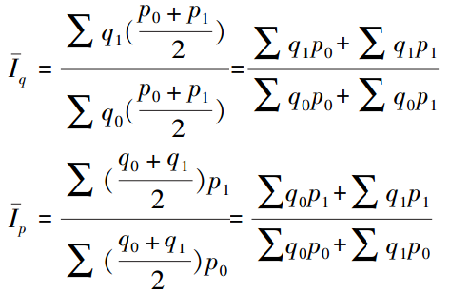
【附2】算术交叉法——马埃公式
为了避免用拉氏公式计算的指数偏大和用帕氏公式计算的指数偏小，可以采用交叉加权综合法，即用算术交叉法和几何交叉法来折中计算。

Slide 42
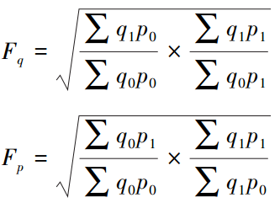
【附２】 几何交叉法—— 理想指数
费希尔(Fisher) 提出，故常用F 表示。实质是帕氏指数和拉氏指数的几何平均

Slide 43
（3）固定权数指数
——把同度量因素固定在某一特定时期
如我国以前编制的工业生产指数：
其中，p_{n} 表示固定在某一特定时期的价格——不变价格。
优点：便于产量的动态对比，
缺点：只能编制主要工业产品的不变价格，且当市场价格变化较大，和实际情况背离较远。

Slide 44
【附】不变价格的调整
随着经济和价格水平的变化，不变价格也要不定期地变化。
我国有几次调整：1952、1957、1965、1970、1980、1990年。
采用不同时期的不变价格计算的工业总产出（值）进行对比时，就要消除不变价格变动的影响，才能对比得到生产指数。
解决方法是通过交替年的不变价格换算系数（不变价格指数）。

Slide 45
【附】不变价格的调整(续)
交替年的不变价格
换算系数 IPn
交替年按新不变价格计算的产值
交替年按旧不变价格计算的产值
=
按新不变价格计算的基期产值
=
按旧不变价格计算的基期产值
× IPn
按新不变价格计算的报告期产值
按新不变价格计算的基期产值
工业生产指数 Iq=
Iqpn
IPn
按新不变价格计算的报告期产值
按旧不变价格计算的基期产值
或 Iq=
÷IPn
=
例

Slide 46
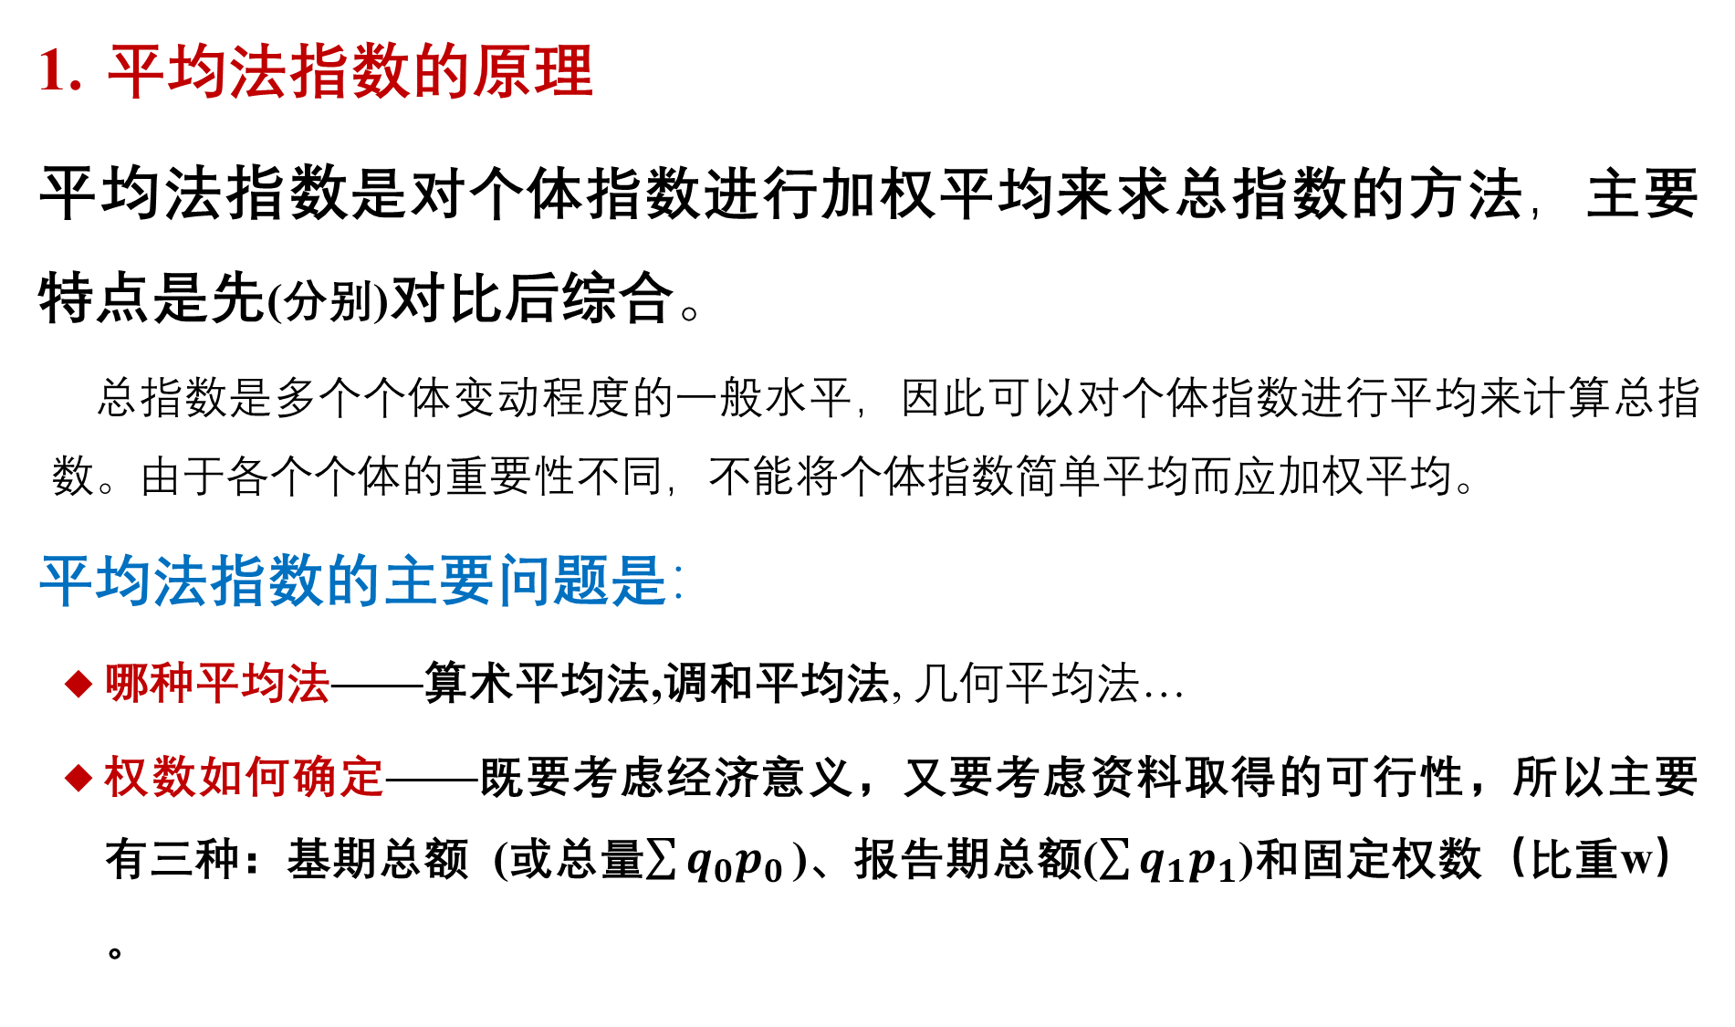
5.2.2 平均法指数
平均法指数的原理
平均法指数是对个体指数进行加权平均来求总指数的方法，主要特点是先(分别)对比后综合。
  总指数是多个个体变动程度的一般水平，因此可以对个体指数进行平均来计算总指数。由于各个个体的重要性不同，不能将个体指数简单平均而应加权平均。
平均法指数的主要问题是：
  哪种平均法——算术平均法,调和平均法, 几何平均法…
  权数如何确定——既要考虑经济意义，又要考虑资料取得的可行性，所以主要有三种：基期总额 (或总量$\sum{q_{0}p_{0}}\text{)}$、报告期总额($\sum{q_{1}p_{1}}$)和固定权数（比重w）。

Slide 47

5.2.2 平均法指数
平均法指数的原理
平均法指数是对个体指数进行加权平均来求总指数的方法，主要特点是先(分别)对比后综合。
  总指数是多个个体变动程度的一般水平，因此可以对个体指数进行平均来计算总指数。由于各个个体的重要性不同，不能将个体指数简单平均而应加权平均。
平均法指数的主要问题是：
  哪种平均法——算术平均法,调和平均法, 几何平均法…
  权数如何确定——既要考虑经济意义，又要考虑资料取得的可行性，所以主要有三种：基期总额 (或总量$\sum{q_{0}p_{0}}\text{)}$、报告期总额($\sum{q_{1}p_{1}}$)和固定权数（比重w）。

Slide 48
2．平均法指数的计算
（1）加权算术平均法指数
以基期总额(q₀ p₀)为权数的算术平均法指数是 拉氏综合法指数的变形，对于同一资料，计算结果和经济意义相同。

Slide 49
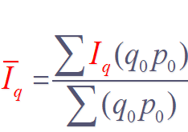
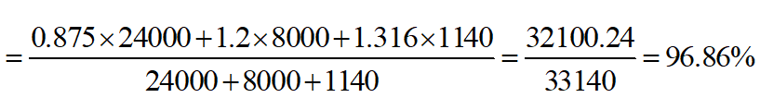
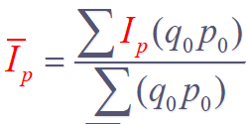

【表5-2】的计算结果
相对数分析和绝对数分析都与（例5-1）拉氏综合法指数的分析结果一样。

Slide 50
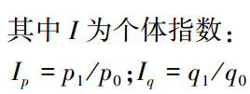
固定权数的算术平均法指数
权数在较长时间内固定不变。
权数 W 一般用比重形式。
便于长期对比，不受权数变化的影响。
可用于数量指标指数（如工业生产指数），也可用于质量指标指数（如生活费价格指数，经济效益指数）。

Slide 51
（2）调和平均法指数
以报告期总量（q₁p₁ ）为权数对个体指数加权调和平均，是 P 式综合法指数的变形。

Slide 52
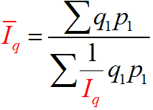

【表5-2】调和平均法指数的计算结果
相对数分析和绝对数分析都与帕氏综合法指数的分析结果一样。

Slide 53
5.2.3 几种常用的经济指数
1. 居民消费价格指数（CPI）
2.工业生产者价格指数（包括工业生产者出厂价格指数PPI和工业生产者购进价格指数）
3.农产品生产价格指数和农业生产资料价格指数
4.固定资产投资价格指数
5.股票价格指数（stock price index）
6.生产指数

Slide 54

1.居民消费价格指数
国外称为“消费者价格指数”（Consumer Price Index）
    综合反映居民家庭所购买的各种消费品和服务的价格变动程度
我国不仅编制全国的，也编制分地区的、分城乡的居民消费价格指数。
  2001年起，将对比基准固定为2000年平均价格水平，以后每五年或十年更换一次对比基期。
  分8个大类，共有263个基本分类，各地每月调查600-700种规格产品价格 。

Slide 55
居民消费价格指数的主要作用
  用来测定通货膨胀。
    通货膨胀率＝居民消费价格指数-100%
  反映货币购买力的变动程度。
    货币购买力指数＝居民消费价格指数的倒数
  将价值量指标的名义值减缩为实际值，以消除价格变化的影响。
    如：

Slide 56
2016.1本轮基期的CPI调查目录的主要变化
一是按照《居民消费支出分类（2013）》，原来的“食品”、“烟酒”合并为现在的“食品烟酒”；原来的“医疗保健和个人用品”被拆分到现在的“生活用品及服务”、“医疗保健”和“其他用品和服务”中；原来的“娱乐教育文化用品及服务”被拆分到现在的“教育文化和娱乐”和“其他用品和服务”中；原来的“家庭设备用品及维修服务”被拆分到现在的“生活用品及服务”和“其他用品及服务”中。
二是食品的指标内涵发生了变化，旧分类中的“食品”为大类，包括粮食、肉禽、鲜菜、鲜果、水产品、茶及饮料、在外餐饮等分类；新“食品”为“食品烟酒”大类下的中类，仅包括粮食、畜肉、禽肉、鲜菜、鲜果、水产品等，不再包括“茶及饮料”和“在外餐饮”两项。
三是新增了“园艺花卉及用品”、“宠物及用品”、“养老服务”和“金融服务”等居民支出增加较快的分类，能够更加及时准确反映居民消费结构的新变化。

Slide 57
CPI权数变化及基期轮换对CPI的影响
新基期权数主要来源于全国住户收支与生活状况最新调查数据，同时也适当参考了专项调查和行政记录等数据进行了相应调整。与上轮基期相比，本轮基期的食品烟酒权数下降3.4个百分点（其中，旧口径食品权数下降3.2个百分点），生活用品及服务权数下降1.1个百分点；居住权数上升2.2个百分点(升至20.2%)，交通和通信权数上升1.1个百分点（升至12.1%） ，医疗保健权数上升1.3个百分点，其他分类权数变动相对较小。这一权数变动也与现阶段居民消费结构变动是相适应的。
CPI基期轮换既包括调查商品服务篮子、调查网点和代表规格品等调整，又包括权数构成的变化，这些均会对CPI涨跌产生一定影响。但这些因素的影响此消彼长，对CPI总的影响在统计误差范围之内。初步测算，本轮基期轮换对CPI环比数据基本无影响，对同比数据影响较小，约为0.08个百分点。【有些观点认为的0.2%-0.3% 】

Slide 58
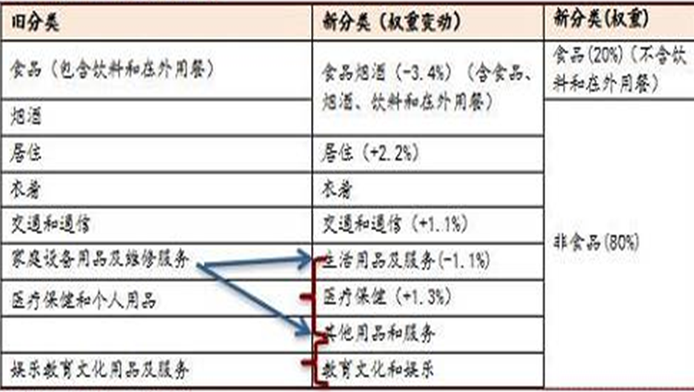
CPI分类与权重的调整

Slide 59



我国CPI的计算
总指数
Step 5
Step 4
大类指数
Step 3
中类指数
Step 2
基本分类指数
简单几何平均数
Step 1
规格品指数

Slide 60
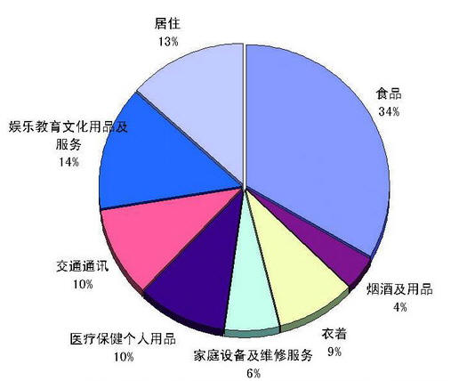
怎样确定CPI的权数
CPI的权数是每一种商品和服务项目在居民
所有消费商品和服务总支出中所占的比重。

Slide 61
6.生产指数
生产指数即产品物量指数，是综合反映一个国家（或地区、产业）的各种产品生产量变动的动态相对数。
通常是先求出各类产品的价格指数，再由各类产品按现行价计算产值除以相应价格指数求得按不变价计算的产值（即减缩值）并汇总，最后将全部产品按不变价计算的报告期总值与基期总值对比即得相应时期的生产指数，或者由按现行价计算的总值指数除以相应的价格指数来求得生产指数。
  如各级统计局每季度、每年发布的国内生产总值（或地区生产总值）增长速度、三次产业增加值的增长速度，也就是相应生产指数减100%的结果。
  服务业生产指数——其概念、意义及编制问题参见二维码5-2

Slide 62
5.3 指数体系与因素分析
5.3.1 指数体系的概念与作用
5.3.2 因素分析

Slide 63
5.3.1 指数体系的概念与作用
许多现象都可以分解为两个或多个现象（影响因素）的乘积 ,形成“经济方程式 ”。
1.指数体系的概念
  若干有联系的指数形成的整体，表现为:
      某一现象的总量指数=它的各个影响因素指数的乘积
      总量变动的绝对差额=各因素变动的影响额之和
  两个影响因素中通常一个为数量指标，另一个为质量指标。

Slide 64
指数体系
因所用权数时期不同，有不同的指数体系；
比较常用的是L式数量指数和P式质量指数形成的指数体系(及其变形的平均法指数）。
  相对数关系：
  绝对数关系：

Slide 65
2. 指数体系的作用
利用指数体系，可进行指数之间的相互推算。
  【例】价格平均降低 10％， 预计销售量增加 15％，因此可根据指数体系推算：
  销售额指数＝90％×115％＝103.5％
  又如，同样多的货币报告期所能购买的商品数量相当于基期的90％，可推算价格指数为111.11％
  货币购买力指数＝ ？

Slide 66


利用指数体系剔除价格影响
2022年全国居民人均可支配收入36883元，比上年增长5.0%，扣除价格因素，实际增长2.9%。
（2022年全年居民消费价格比上年上涨2.0%）
  实际收入指数=105.0%/102.0%=102.9%
同理，不难分别计算城乡居民可支配收入的实际增长率。
也可将名义值缩减为按可比价计算的“实际值”——按2021年价格计算的2022年全国居民人均可支配收入为36160元。

Slide 67
【附】 GDP价格指数又称GDP缩减（平减）指数
（GDP Deflator）
  —— 全面反映全社会最终产品价格的变动程度，其定义为：
  GDP价格指数=报告期现价GDP/报告期可比价GDP
  实际计算根据：名义值指数＝物量指数×价格指数
  现价GDP指数＝可比价GDP指数×GDP价格指数
  反推可得：
  GDP价格指数＝现价GDP指数/可比价GDP指数

Slide 68
例
已知：2022年全年国内生产总值1210207亿元，比上年增长3.0%
(2021年国内生产总值1149237亿元)
可计算：2022年现价GDP指数（名义值指数） =1210207/1149237*100%=105.3%
可推算：2022年GDP价格指数=105.3%/103.0%=102.2%

Slide 69
指数体系的作用（续）
利用指数体系进行因素分析
可进行相对数分析，也可进行绝对数分析
适合于对总量的分析，也适合于对总平均数分析
适合于二因素分析，也适合于多因素分析
  适合于涉及多种事物（依据的是总指数体系），也适合于只涉及单一事物（依据的是个体指数体系，可看作总指数体系的特例，计算公式中可省略“∑”）

Slide 70
5.3.2 因素分析
1. 现象总量(额)变动的两因素分析（一般步骤）
（1）计算所要分析的现象总量(额)总指数
及其增减变动绝对量
  从相对数和绝对数两方面反映所研究总量变动
（２）计算数量指标总指数
及其分子分母差额
  反映数量指标变动对所研究总量变动的影响程度和影响绝对量；

Slide 71
现象总量变动的因素分析
（一般步骤）
（３）计算质量指标总指数
及其分子分母差额
  反映质量指标变动对所研究总量变动的影响程度和影响绝对量
（４）三者的关系（代入计算结果）及文字分析说明。
相对数的关系：
绝对数的关系：
=
+

Slide 72
【例5-3】
利用指数体系对总成本的变动进行因素影响。
1.总成本
指数
总成本增减额
=36570-33140=3430(万元)
2.产量
总指数
由于产量变动引起的总成本绝对增减额：
＝32100－33140＝-1040(万元)

Slide 73
3. 单位成本
总指数
由于单位成本变动引起的总成本绝对增减额：
=36570－32100=4470 (万元)
4.三者关系：相对数关系：110.35％＝96.86％×113. 93％
绝对量关系：3430＝-1040+4470（万元）
分析结论：报告期与基期相比，三种产品总成本报告期比基期增长了10.35％，增加3430万元，其中由于：
  产量下降使总成本下降3.14％，减少1040万元；
  单位成本平均上升了13.93％，使总成本相应上升了13.93％，增加4470万元。

Slide 74
2.现象总量变动的多因素分析
基本原理和方法——与两因素分析相同。
基本步骤：所研究现象的变动——各因素（三个以上）的影响——关系(指数体系)与文字分析说明。
要点：(1)各因素的排列顺序应使相邻因素两两相乘有经济意义，以利于清晰、方便地确定同度量因素的时间，也便于将有关因素合并或进一步细分
如：材料消耗额＝产量×单位产品消耗量×材料价格
    或： ＝材料消耗量×材料价格
    ＝产量×单位产品消耗额
    一般：先数量指标（基础,外延）, 后质量指标（派生,内涵）

Slide 75
多因素分析（续）
(2) 测定其中某个因素的影响时，将其余所有因素都要固定下来。
  一般将数量指标固定在报告期，
  将质量指标固定在基期。
  但在多因素分析中，数量指标与质量指标的区分是两两相对而言的
  测定某个指标变化的影响时,排列在它之前的指标都看作数量指标,固定在报告期；排列在其后的指标都看作是质量指标，固定在基期。

Slide 76
多因素分析——连锁替代法
（3）在形式上，多因素分析就相当于依据指数体系依次对各影响因素进行连锁替代——多因素分析方法也常常称为“连锁替代法” 。
连锁替代法的具体作法
  在基期总量的基础上，依次将各因素的基期数替代为报告期数，
  将替代后的总量与替代前的总量相比，即得各因素的总指数
    反映该因素的平均变动程度及其对所研究现象的影响程度
    其分子分母差额表示其对所研究现象影响的绝对额。

Slide 77
（连锁替代法）
设总量W可分解为 a、b、c、d 四因素之乘积，
计算起点W₀：
第一次替代： 对比得：
第二次替代：
依次类推…
但注意：这样连锁替代的前提
——遵守前面的因素排序原则。

Slide 78
[例5-4]
分析某企业销售利润总额的变动及其原因
表5.3 某企业销售量、价格和利润率资料
产品 名称 | 计量 单位 | 销售量 q |  | 价格p (万元) |  | 销售利润率m (%)
 |  | q₀ | q₁ | p₀ | p₁ | m₀ | m₁
A | 台 | 6500 | 6800 | 1.5 | 1.45 | 11 | 12
B | 吨 | 5000 | 5300 | 1.8 | 1.75 | 20 | 20
C | 只 | 8000 | 7800 | 0.58 | 0.65 | 7 | 8
需计算四个总额数据：
产品 名称 | 利润额（万元）
 | q₀ p₀ m₀ | q₁ p₁ m₁ | q₁ p₀ m₀ | q₁ p₁ m₀
A | 107250 | 122400 | 112200 | 108460
B | 180000 | 190800 | 190800 | 185500
C | 32480 | 36192 | 31668 | 35490
合计 | 319730 | 349392 | 334668 | 329450

Slide 79
[例5-4]解
利润总额指数及绝对增减额：
销售量总指数及由于销售量变动引起的利润增减额：

Slide 80
价格总指数及由于价格变动引起的利润增减额：
销售利润率总指数及由于销售利润率变动引起的利润增减额：
四者之间的体系关系及分析说明（见教材，此略）

Slide 81
【附】其它
扩展到对相对数变动进行因素分析
  净资产收益率的因素分析
  杜邦模型

Slide 82
【附】杜邦模型
普通股收益率(净资产收益率)
＝总资产收益率(ROA)×普通股乘数(EM)
＝净收益率×资产使用率×普通股乘数
利息支出率
  利率、负债总量与负债结构
非利息支出率
  工资、费用…
税收比率
呆账准备金率
利息收入/总资产
  利率、资产总量与资产结构
+非利息/总资产
  佣金、证券收入…
Notes:
(净资产收益率ROE,Return on Equity）

Slide 83
【附】利用杜邦模型分析
收益率变动的影响因素
普通股收益率ROE
＝净收益率(PM)×资产使用率(AU)×普通股乘数(EM)
净收益率（PM）变动对普通股收益率的影响为：
资产使用率（AU）变动对普通股收益率的影响为：
普通股乘数（EM）变动对普通股收益率的影响为：
普通股收益率的变动量＝上述三个因素变动的影响量之和
思考: 相对数的关系? 对多家公司综合分析呢?

Slide 84
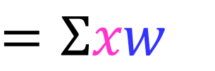
3. 总平均数变动的因素分析
$$=Σxw$$
在分组条件下，总平均指标的变动受两个因素的影响：
  各组平均指标 x 变动;
  总体结构——各组总体单位数 f
    (或 f 在全部总体单位数中所占比重 W= )

Slide 85
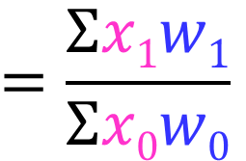
总平均数变动因素分析的步骤
（1）计算总平均数指数（可变构成指数）及该指数的分子分母差额。
  总平均数指数表明所分析的总平均数变动的程度
$$=\frac{Σx1w1}{Σx0w0}$$
该指数的分子分母差额＝
  表示总平均数变动的绝对量

Slide 86
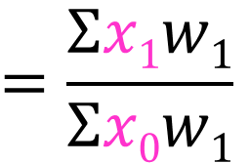
（续）
2. 计算组平均数指数（固定构成指数）及该指数的分子分母差额
  组平均数指数说明组平均数的变动及其对总平均数的影响程度。
$$=\frac{Σx1w1}{Σx0w1}$$
各组平均水平的平均变动量及其对总平均数的影响量

Slide 87
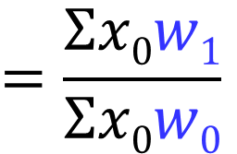
（续）
3.计算结构影响指数及该指数的分子分母差额。
  结构影响指数说明总体结构变动对总平均数的影响程度
$$=\frac{Σx0w1}{Σx0w0}$$
总体结构变动对
总平均数的影响量

Slide 88
（续）
4. 以上三个指数之间的关系
总平均数指数=组平均数指数×结构影响指数
相对数关系：
绝对数关系：

Slide 89
例5-5
某公司下属三个企业，分析某公司劳动生产率的变动及其原因
 | 职工人数（f） (人） |  | 劳动生产率（x） （万元/人）
 | f₀ | f₁ | x₀ | x₁
甲企业 | 2400 | 2000 | 27 | 24
乙企业 | 5300 | 5680 | 58 | 59
丙企业 | 3000 | 3450 | 41.5 | 39.5
合计 | 10700 | 11130 | ？ | ？
总产值（xf） （万元）
x₀f₀ | x₁f₁ | x₀f₁
64800 | 48000 | 54000
307400 | 335120 | 329440
124500 | 136275 | 143175
496700 | 519395 | 526615

Slide 90
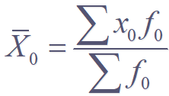
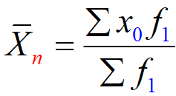
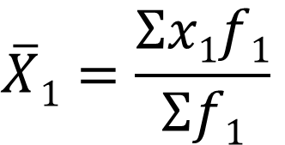
计算过程
基期
总劳动生产率:
报告期
总劳动生产率：
$$\overline{X}1=\frac{Σx1f1}{Σf1}$$
假定的
总劳动生产率：

Slide 91
例5-5
某公司下属三个企业，分析某公司劳动生产率的变动及其原因
 | 职工人数（f） (人） |  | 劳动生产率（x） （万元/人）
 | f₀ | f₁ | x₀ | x₁
甲企业 | 2400 | 2000 | 27 | 24
乙企业 | 5300 | 5680 | 58 | 59
丙企业 | 3000 | 3450 | 41.5 | 39.5
合计 | 10700 | 11130 | 46.4205 | 46.6662
总产值（xf） （万元）
x₀f₀ | x₁f₁ | x₀f₁
64800 | 48000 | 54000
307400 | 335120 | 329440
124500 | 136275 | 143175
496700 | 519395 | 526615

Slide 92
（1）总劳动生产率指数
总劳动生产率增加量:
表明：
与基期相比，公司总劳动生产率报告期上升了0.53％，人均产值增加了0.2457万元。

Slide 93
（2）组劳动生产率指数及其对总劳动生产率的影响为：
组劳动生产率指数
组劳动生产率变动对总劳动生产率的影响量：
表明：1) 各企业劳动生产率平均下降了1.37％，人均产值平均减少了0.6487万元；
2) 各企业劳动生产率下降使公司总劳动生产率下降1.37％，使公司人均产值减少了0.6487万元。

Slide 94
（3） 公司职工人数结构影响指数
结构变动对总劳动生产率的影响量:
表明：由于公司职工人数结构变动使公司总劳动生产率上升了1.93%,使公司人均产值增加了0.8944万元。
（4）三者之间的关系为：
100.53％＝98.63％×101.93％
0.2457＝-0.6487+0.8944（万元）
文字分析说明此略

Slide 95
【附】分组情况下，利用指数体系进行
总体相对数的影响因素分析
例如：
总（平均）利率：各类存（贷）款的利率、各类存（贷）款的比重；
总（平均）的净资产收益率：行业（公司）的净资产收益率、净资产的结构。

Slide 96
【附】包含平均指标的总量变动分析体系
总量=总体单位数×总平均数
=总体单位数×∑(组平均数×各组比重)
相应的指数体系为:
即：

Slide 97
指数法小结
1. 指数的概念与分类
总指数的计算
  综合法指数的计算
    数量指标综合法指数
    质量指标综合法指数
  平均法指数的计算
    算术平均法指数
    调和平均法指数
  几种重要指数
指数体系与因素分析
  指数体系
  总量的因素分析
  总平均数的因素分析

Slide 98
思考题
一农场生产的某种农产品的资料如下
产品等级 | 价格（元） |  | 产量（百公斤）
 | 基期 | 报告期 | 基期 | 报告期
甲等 | 20 | 25 | 200 | 500
乙等 | 17 | 20 | 400 | 300
丙等 | 15 | 18 | 300 | 200
试分析：农产品质量变化对该农场销售收入的影响？（应该计算哪一种指数？）

Slide 99
5.4 综合评价
5.4.1 综合评价的意义
5.4.2 综合评价的一般步骤
5.4.3 综合评价的常用方法

Slide 100
5.4.1 综合评价的意义
统计评价——依据统计指标的实际水平对有关的经济活动或经济状况进行评价。
    单项评价——只依据一项指标，通过适当对比就可以从某一侧面作出判断。
    综合评价——根据多项指标、从多个不同侧面对有关现象进行全面的综合判断，对现象总体进行分类、排序、考察某一综合目标的整体实现程度。

Slide 101
综合评价问题的广泛性
——从个人能力素质、企业经营业绩到综合国力等
  一个国家的经济实力、综合国力
  一个城市的生态环境状况
  一个企业的经济效益、竞争力
  体操比赛、歌唱比赛等等，也往往要综合考虑多方面的表现并将其归纳为单一的结果

Slide 102
5.4.2 综合评价的一般步骤
1．确定综合评价的目的
2．确定评价指标体系
3．确定评价指标的同向化和同度量化方法
4．确定各个评价指标的权重
5．求综合评价值

Slide 103
2．确定评价指标体系
选择评价指标的主要原则：
  目的性
  低相关性
  可操作性

Slide 104
3.评价指标的同向化和同度量化
在综合评价时，必须做到两点：
  （1）使所有的指标都从同一方向说明总体——指标同向化；
  （2）所有的指标可以汇总——消除指标之间不同计量单位（不同度量）对指标数值大小的影响和不能加总（综合）的问题，对指标进行同度量化（无量纲化）处理。

Slide 105



【附】同向化处理
同向化一般是将逆指标和适度指标转换为正指标。
将逆指标X转换为正指标Y的常用方法：
  转换为对应的正指标，
    如，废品率→合格率，中间消耗率→增加值率；
  倒数法：X→Y=1/X
  最小阈值法：
    （逆指标的最小阈值即最优值）
  最大阈值法：
    （逆指标的最大阈值即最差值）
  其他灵活构造，如

Slide 106

同向化处理（续）
适度指标的正向转换方法主要有距离倒数法和线性变换法。
距离倒数法——计算实际值X 与最优适度值a的差距的倒数（ “ ＋１” 是为了避免分母为 ０， 使转换后的数值介于 ０ 和 １ 之间 ）。

Slide 107
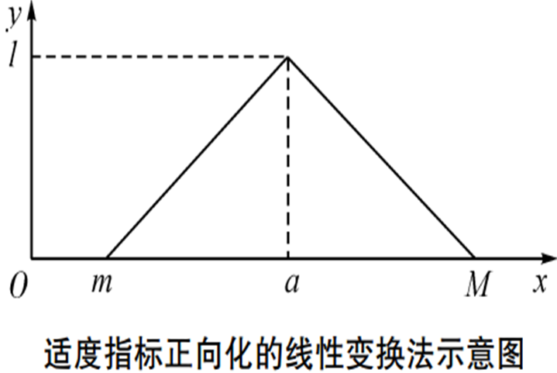
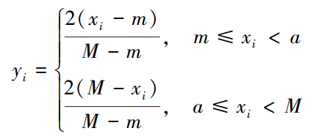
【附】同向化处理
线性变换法——通过分段线性变换， 将适度指标转换为正向指标的方法。
设适度指标存在上限 Ｍ 与下限ｍ， 且最优适度值 ａ=（ ｍ ＋ Ｍ）／２， 则有

Slide 108
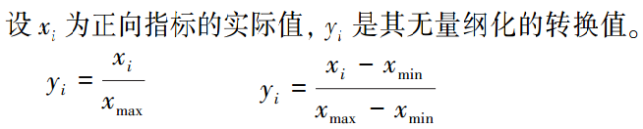
【附】无量纲化方法
——消除指标之间不同计量单位（不同度量）对指标数值大小的影响和不能加总（综合）的问题。
（1）阈值法。阈值（临界值） 是一些重要指标值， 如极大值、极小值、满意值和不允许值等。阈值法就是将实际值与阈值对比， 以消除不同指标的量纲， 使所有指标都调整为统一数量级的方法。如：

Slide 109
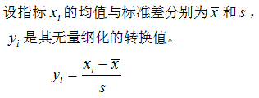
无量纲化方法（续）
（2）标准化法。目前最普遍使用的无量纲化方法。经过标准化法处理的所有指标，其均值都为0、标准差则都等于1，消除了量纲和数量级的影响，同时标准化法也消除了各指标变异程度上的差异。

Slide 110

无量纲化方法（续）
（3）均值化法。均值化（中心化）是指将指标的实际值与其均值相比。均值化后各指标的均值都等于1、标准差为其变异系数，保留了各指标变异程度方面的信息，同时消除了量纲和数量级的影响。

Slide 111
【附】从几何角度可归纳为三大类：
1．直线型——指标评价值与实际值之间是一种线性关系，评价值随实际值等比例变化 ；
2．折线型——现象小于某点时，对综合水平影响大，评价值变化大；大于某点时，对综合水平影响小，评价值变化小（现象发展呈阶段性、指标值在不同阶段对事物总体水平的影响不相同——就是分段处理）。
  难点：必须找出事物发展过程中转折点的指标值并确定其评价值。
3.曲线型——有些事物发展的阶段性的分界点不很明显，而前中后各期发展情况又截然不同，即指标值变化对事物总体水平的影响是逐渐变化的，而非突变的。

Slide 112
4.确定评价指标的权数
指标赋权方法主要分为两大类：主观赋权法与客观赋权法。
主观赋权法——根据专业知识、实践经验，通过主观分析研究后，确定各个评价指标的权重系数的方法。主要有专家评判法和层次分析法.
【附】专家评判法。如德尔菲法，将专家的意见集中，计算每个指标的专家权重的均值与方差。如果某一各指标权重方差过大，则可以请专家再次赋权，直至各位专家的意见接近一致。

Slide 113
【附】层次分析法（简称AHP）
层次分析法把定性分析和定量分析相结合，特别适用于那些难于完全定量分析的问题。
其基本思路是，首先建立有序的递阶指标系统，然后主观地将指标的重要程度作两两比较，构造判断矩阵，再对判断矩阵进行数学处理和一致性检验，就可以得到各指标的权重系数。

Slide 114
【附】客观赋权法
直接根据各个指标的原始信息经过一定的数学处理后获得权系数的一类方法.
其基本思想是，评价指标的权数应根据各指标提供的信息或各指标之间的关系确定。
客观赋权法主要有离差权法、相关系数法、熵值法和坎蒂雷法。
离差权法——最简单也最为常用的，根据各个指标的变异程度来确定评价指标的权数的方法，变异程度越大的指标越重要。

Slide 115
5.合成方法
—由单项评价值计算综合评价值
常用的合成的方法：加权算术平均法、几何平均法和混合法等。
【附】（1） 加权算术平均法（加法线性合成）
  主要特点：
    对于数据的要求最宽松，用于合成的某些指标数值可以为0、为负数；
    各指标可以相互补偿（等量补偿），即此升彼降，总的评价值不变；

Slide 116
合成方法（续）
【附】 （2）几何平均法（乘法合成法）
  主要特点：
    对数据要求较高，指标数值不能为0或负数；
    鼓励被评价对象在各方面全面发展，任一方也不能偏废。此合成方法督促“全面发展”，而不是靠重点倾斜的方法取胜。

Slide 117
【例】——加法合成
PQLI （生活质量指数）
  综合测度一国人民的营养、卫生保健、国民教育等物质福利
  海外开发委员会1977年公布
DI （扩散指数）
  综合测度一国经济景气状况

Slide 118
【例】——乘法合成
ASHA
  美国社会卫生组织(American Social Health Association)用于评价经济发展基本需要
其中：

Slide 119
【例】——加乘混合
EPI（经济业绩指数）
其中：分母＝不安指数，痛苦指数

Slide 120
其它合成方法
调和平均合成
平方平均合成
    如 MAQI（美国密特公司大气质量指数），I分别代表大气中CO、CO2、P（颗粒物）、NO2、O（氧化剂）的个体评价指数。

Slide 121
5.4.3 综合评价的常用方法
排队计分法
加权指数法
功效系数法

Slide 122
1、排队计分法
  将评价单位的各项评价指标依优劣秩序排队，再将名次（K）转化为单项评价值 y_{i}：
  由单项评价值计算各单位的综合评价值(总分)。
    通常采用加权算术平均法

Slide 123
排队计分法的优缺点
优点：
  不必人为寻找比较标准；
  不必事先将指标作同向化处理；
  各单项指标的评价值都介于[0，100]内，评价结果不易受极端值的影响。
  对数据的项数多少和分布状况没有严格要求。
  不仅适用于一般的数值型指标，也适用于包含定序变量的综合评价问题。
缺点：由名次而不是指标数值本身的大小来决定单项评价值，致使评价指标的原始信息有所损失。

Slide 124
2. 加权指数法
K_{i} 为单项评价指数：
综合评价总指数：
比较标准：
基期水平
总体平均水平
规划值（目标值）
其它某个公认值
运用指数法时，评价指标必须先同向化。一般是把逆指标转化为正指标——采用倒数法，转化为正指标后，综合评价指数才是越大越好。

Slide 125
例——指数法
三地区的经济效益指标资料如下（表5-5）:

Slide 126
商品流通费用率为逆指标，在计算单项指数时，应采用倒数法将其同向化为正指标。
甲地区的综合经济效益指数为：
甲、乙、丙三企业标的综合经济效益指数分别为109.29、114.55和97.87，乙地区的综合经济效益指数最高，甲地区次之，丙地区最差。

Slide 127
加权指数法的优缺点
优点：
  评价结果的含义清晰易懂，评价指数充分反映了各评价指标数值的实际情况，可充分地体现各评价单位之间的差距。
缺点：
  确定比较标准值是个困难。
    以基期数值作为比较标准值，有“鞭打快牛”之嫌，可能致使评价结果不尽合理。
  单项评价指数没有明确的、统一的取值范围。
    单项评价值过大，在计算综合评价指数时，就会夸大该评价指标的影响作用，严重掩盖了其它评价指标方面的不足。

Slide 128
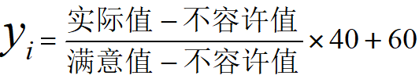
3. 改进的功效系数法
依据多目标规划原理提出
单项评价得分：
综合评价得分的计算可选择：
  算术平均法（更常用）
  几何平均法

Slide 129
【功效系数法—例】
设有甲乙两企业经济效益指标及其满意值、不容许值和权数如下表（表5.6）所示，依功效系数法计算综合评价分。
指标 | 权 数 | 不允 许值 | 满意 值 | 实际值
 |  |  |  | 甲企业 | 乙企业
总成本增加值率 总成本利税率 劳动生产率 中间投入率 销售率 | 25 25 15 15 20 | 45 24 1.5 45 20 | 65 42 3.1 12 75 | 51 29 2.1 16 62 | 55 32 2.2 14 67
综合经济效益 | 100 | — | — | — | —

Slide 130
【例——计算】
甲企业总成本增加值率的功效系数（单项得分）为：
指标 | 权 数 | 不允 许值 | 满意 值 | 甲企业 |  | 乙企业 |  | 得分（=功效系数×权数）
 |  |  |  | 实际值 | 功效 系数 | 实际值 | 功效 系数 | 甲企业 | 乙企业
 | (1) | (2) | (3) | (4) | (5) | (6) | (7) | (8) | (9)
总成本增加值率 总成本利税率 劳动生产率 中间投入率 销售率 | 25 25 15 15 20 | 45 24 1.5 45 20 | 65 42 3.1 12 75 | 51 29 2.1 16 62 | 72.0 71.1 75.0 95.2 90.6 | 55 32 2.2 14 67 | 80.0 77.8 77.5 97.6 94.2 | 18.0 17.8 11.3 14.3 18.1 | 20.0 19.5 11.6 14.6 18.8
综合经济效益 | 100 | — | — | — | — | — | — | 79.4 | 84.6
综合考察，乙地区的综合经济效益较好，但甲乙两地的综合得分均小于100，即均未达到满意水平。

Slide 131
改进功效系数法的优缺点
优点：
  评价指标不需要经过同向化处理；
  能够充分反映评价指标的原始信息（指标数值与单项评价值之间是线性转换关系） ；
  各单项指标的值域基本上在[60，100]之间，使某些过高单项评价值对综合评价值的影响有明显减弱。
局限性：
  必须事先合理确定两个对比标准——满意值和不容许值。
    对比标准不同，单项评价值就不同，对综合评价结果的稳定性和客观性有一定影响。

Slide 132
综合评价的局限性
综合评价方法很多，各种方法得出的结果不可能完全相同，并且都带有一定的相对性和局限性。
  将若干个指标数值综合成一个数值，损失了原有指标带来的大量信息，结果较抽象，难释其经济意义；
  主观性很强，选择什么指标、选择多少指标，权数的分配都很主观；
  评价的结果不具有惟一性。选择不同的方法，可能有不同的结果，即使采用同样的方法，由于各指标的赋值不同、权重不同等，也有可能使评价结果不同。

